Slide 1
Chủ đề 7. Những con vật quanh em Tiết 28. Ôn bài hát: Trang trại vui vẻ Đọc nhạc số 4

Slide 2
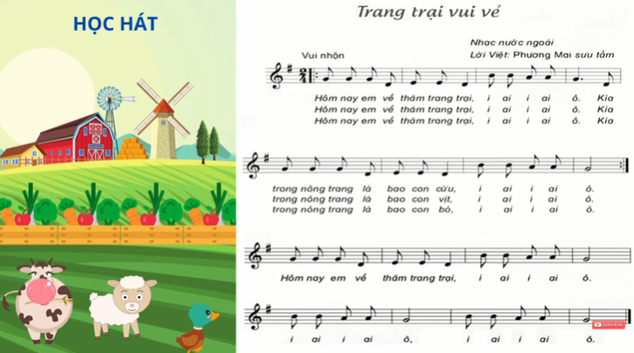


Slide 4
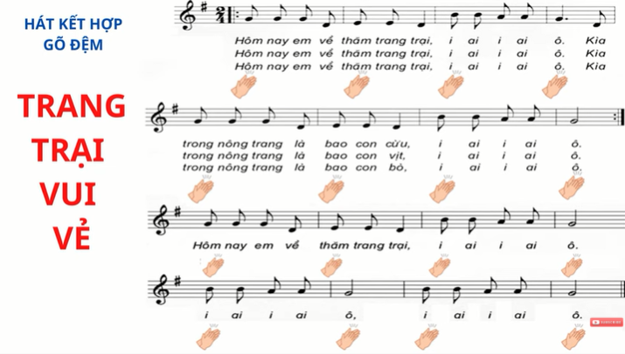

Slide 5
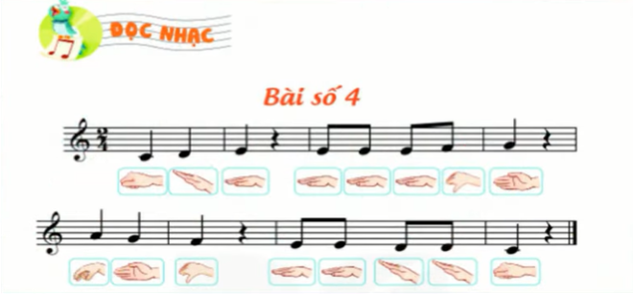

Slide 6
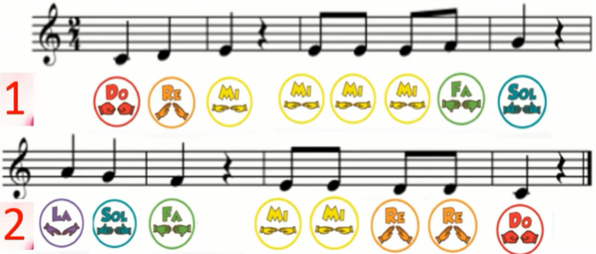
Bài đọc nhạc số 4

Slide 7
